Slide 1
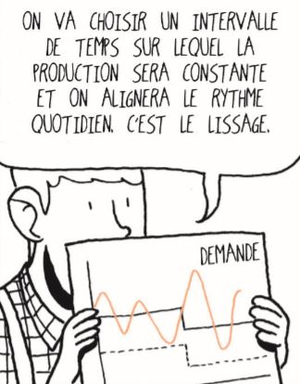
Fondamentaux du Lean
10 Lissage de l’activité
Maitriser le flux
Liens utiles sur dernière diapo

Slide 2
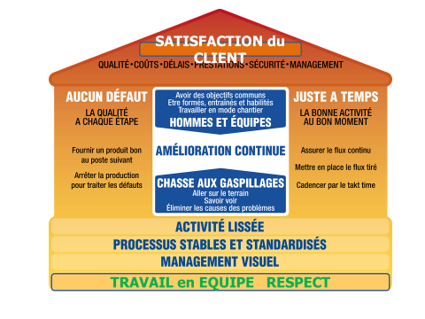
Le Lean en tant que système
Le But
Les deux piliers
  Jidoka
  Juste à temps
L’amélioration continue
La base
  Activité Lissée
  Standard
  Visuel
  Equipe

Slide 3

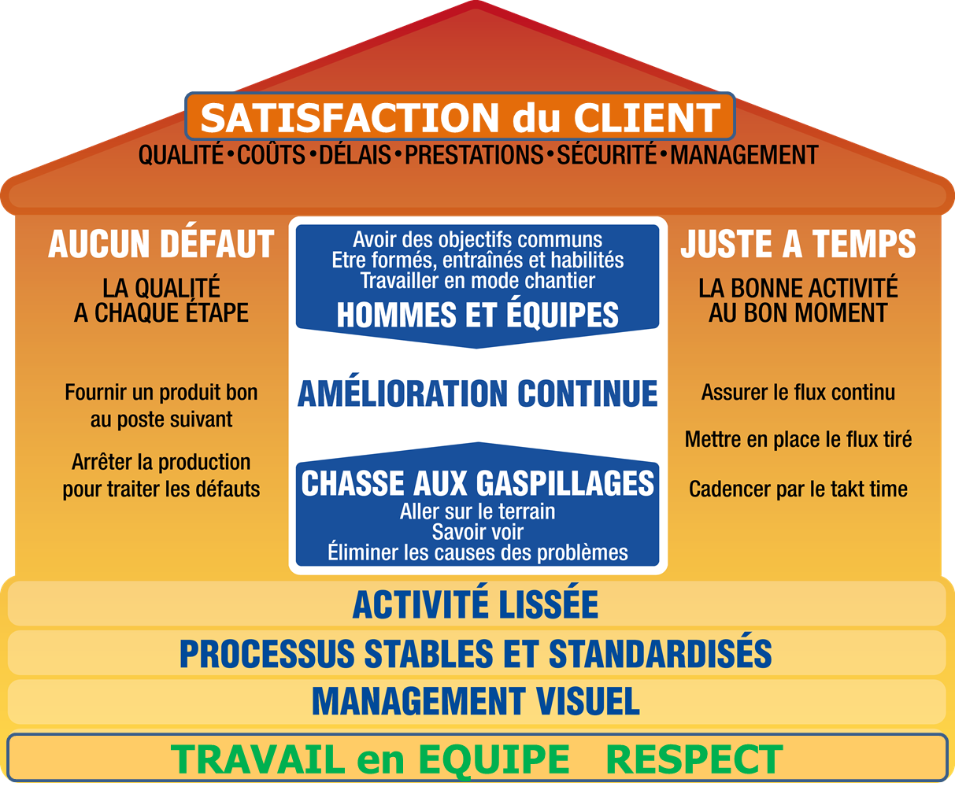
Le Lissage de l’activité
Le lissage de l’activité est nécessaire.
La demande client est variable dans le temps et en fonction des types de produits.
La production nécessite stabilité et répétitivité
Pour lisser il faut d’abord que la flexibilité soit suffisante et donc la taille des lots de production soit homogène avec les quantités enlevées par les clients. Si on vend par colis de 10, on produit des colis de 10, un par un.
Le lissage donne une situation répétitive propice
A la standardisation
A l’amélioration
Notes:
Assurer que les caractéristiques produit au process qui conditionnent la Qualité sont toujours conformes aux spécifications
Etre capable d’analyser les dérives et les interactions entre caractéristiques

Slide 4
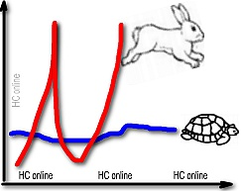
Le Lissage de l’activité
Le lissage
Taille de lot homogène / demande client
Produire la cadence attendue par le client : Takt time
Aligner l’ensemble du flux sur le Takt time
Lisser la charge : Heijunka
Equilibrer la charge ou les difficultés sur les divers postes de travail
Stable ou aléatoire qui
gaspille le moins ?
Notes:
Assurer que les caractéristiques produit au process qui conditionnent la Qualité sont toujours conformes aux spécifications
Etre capable d’analyser les dérives et les interactions entre caractéristiques

Slide 5
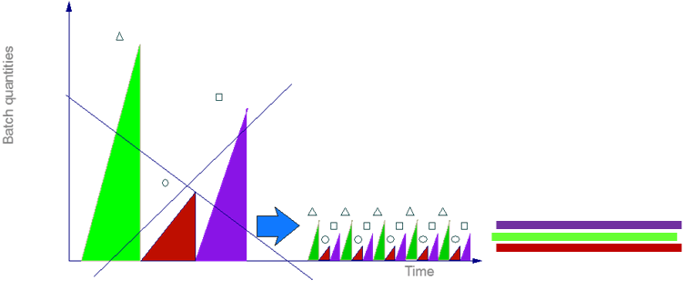
Lissage 1) Taille des lots
Réduire la taille des lots pour
  Flexibilité accrue
  Délai plus court
  Stocks réduits
Production chaque semaine chaque jour en continu (ligne polyvalente)
Pour coller au plus près de la demande client

Slide 6
Lissage 2) Takt Time
Le Takt time représente le temps entre deux commandes client
Travailler au Takt time c’est être calé sur la cadence voulue par le client (juste nécessaire)
On le détermine sur une période (mois, semaine), il sert de référence de lissage.
Le calcul est le fruit d’un dialogue entre commerce et production (PIC PDP)
Temps effectif de production
Takt time = -------------------------------------------
Nombre de produits vendus
Temps effectif de production : le temps disponible hors pauses, repas, maintenance programmée
Nombre de produits vendus : ceux qu’on prévoit de vendre sur la période considérée

Slide 7
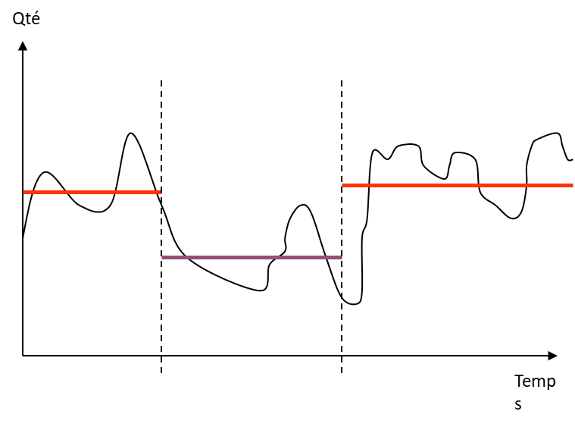
Lissage 2) Takt Time
Temps effectif de production
Takt time = -------------------------------------------
Nombre de produits vendus
Exemple :
7h soit 420mn - 20mn de pause→ Temps effectif de prod = 400mn/jour
Prévision de vente / jour = 80 produits
Takt time = 400/80 = 5mn
Evolution par période
Le takt time est une moyenne sur
la période
La capacité est ajustée au besoin
réel à chaque période : c’est un
effort important

Slide 8
Lissage 3) Alignement au Takt Time
L’ensemble des moyens travaille au takt time pour éviter les les Mudas et faciliter la détection des aléas.
Chaque poste compare sa cadence au takt time
  Trop rapide, il doit ralentir : réduire sa capacité, ses effectifs
  Trop lent, il doit accélérer : plus d’effectif ou machine plus rapide
Si une accumulation apparait, un poste est trop lent : problème?

Slide 9
Lissage 3) Alignement au Takt Time
L’ensemble des moyens travaille au takt time pour éviter les mudas
Ici M1 et M3 vont trop vite, conséquence : on gère un stock en permanence dû à la surproduction . Ce stock permet à M2 de travailler plus longtemps pour absorber la demande

Slide 10
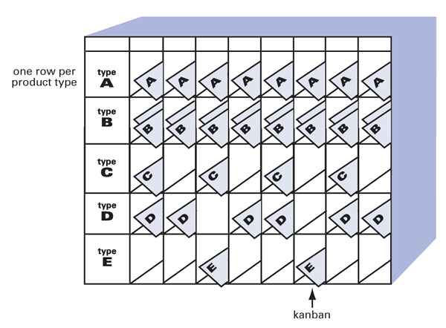
Lissage 4) Lissage de charge
La heijunka box : moyen de lissage simple
  Les lignes : types de produit
  Les colonnes : période de production (heure, jour)
On place la commande dans la case
correspondante en respectant un
schéma équilibré (calculé au préalable)
On engage colonne par colonne à
chaque période
On sait immédiatement
  Si on a des difficultés à équilibrer (manque
  d’un certain type par exemple)
  Si on avance au bon rythme

Slide 11
Lissage 5) Lissage et Equilibrage
Sur une ligne qui avance au takt time : 4mn, les produits ne demandent pas le même temps de travail.
Le trait représente la position de l’opérateur, il est bien positionné par rapport à ses outils et pièces quand il est au centre
Il se décale lorsque le temps est différent du takt time ce qui génère du Muda de déplacement pour atteindre pièces et outils
Mieux les produits sont lissés, moins il se décale

Slide 12
Lissage 5) Lissage et Equilibrage
Temps par produit <> takt time 4 mn
Décalage de l’opérateur = Muda : déplacement
  En haut non lissé l’opérateur prend du retard,
  En bas lissé, il reste à son poste

Slide 13
Lissage et industrie 4.0
La diversité s’accroit avec le BtoC
Les lignes sont plus facilement polyvalentes grâce aux robots
Les algorithmes améliorent la prévision et donc le calcul du takt time
La Heijunka box est numérique, plus précise, mais doit rester visuelle.
L’ajustement au takt time n’est plus facile que si les horaires de travail sont eux-mêmes flexibles

Slide 14

Liens utiles
Blog dédié au Lean
https://joelduflot-lean.fr
Et en BD c’est plus clair
https://izibook.eyrolles.com/produit/4557/9782212423235/Lusine%20du%20futur
En Vidéo
Takt time en aéronautique
Equilibrage et Takt time
Lissage et heijunka

